Slide 1
Беларусізацыя: перадумовы, асноўныя мерапрыемствы і вынікі

Slide 2
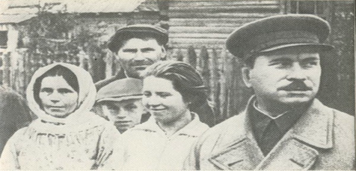
Беларусізація – палітыка нацыянальна-дзяржаўнага і нацыянальна-культурнага будаўніцтва ў БССР
з 1924 па 1929 г., распрацаваная РКП(б)
і яе структурамі

Slide 3
Стварэнне выдавецтваў “Беларусь” ,
“Белтрэстдрук”
Адкрыццё Інбелкульта
ў 1922
перадумовы
Узбуйненні тэрыторыі БССР у 1924г. і 1926г
Палітычная амністыя 1923
нэп

Slide 4
мерапрыемствы беларусізацыі
Што прадугледжвалася зрабіць | Што фактычна зроблена
Перавод навучання ў школах пераважна на беларускую мову | Да 1928 г. каля 80% агульнаадукацыйных школ было пераведзена на беларускую мову навучання

Slide 5
Што прадугледжвалася зрабіць | Што фактычна зроблена
Перавод дзяржаўнага апарату на беларускую мову | У 1927 г. каля 80% служачых у цэнтральных органах улады валодалі беларускай мовай
Арганізацыя навукова -даследчай дзейнасці па ўсебаковым вывучэнні Беларусі | У 1922 г. адкрыўся Інстытут беларускай культуры ( Інбелкульт )

Slide 6
Што прадугледжвалася зрабіць | Што фактычна зроблена
Перавод Чырвонай Арміі на беларускую мову | У войсках,якія размяшчаліся ў Беларусі, уведзена вывучэнне беларускай мовы. Створаны тэрытарыяльныя вайсковыя адзінкі

Slide 7
Што прадугледжвалася зрабіць | Што фактычна зроблена
Вылучэнне прадстаўнікоў мясцовага насельніцтва на пасады кіраўнікоў (карэнізацыя) | Да 1927 павялічылася на 48 % удзельная вага мясцовага беларускага насельніцтва сярод раённых кіраўнікоў

Slide 8
Што прадугледжвалася зрабіць | Што фактычна зроблена
Стварэнне сістэмы вышэйшай адукацыі | У 1921г. адкрыўся Беларускі дзяржаўны універсітэт (БДУ ). У 1919-1920гг. Пачалі дзейнічаць педагагічныя інстытуты ў Мінску , Віцебску, Магілёве, Гомелі, Беларускі палітэхнічны інстытут.

Slide 9
Што прадугледжвалася зрабіць | Што фактычна зроблена
Выпуск газет , часопісаў , падручнікаў і кніг на беларускай мове | Створана выдавецтва "Савецкая Беларусь ", пачалося выданне газеты " Савецкая Беларусь " і часопіса "Наш край", адкрыта Беларуская дзяржаўная бібліятэка

Slide 10
Што прадугледжвалася зрабіць | Што фактычна зроблена
Развіццё беларускай літаратуры | Працягвалася творчая дзейнасць пісьменнікаў старэйшага пакалення Я.Купалы,Я.Коласа, Т. Гартнага. Утварыліся літаратурныя аб'яднанні "Маладняк" , "Узвышша“, “Полымя”. Выдаваліся часопісы “Маладняк","Полымя","Узвышша ".

Slide 11
вынікі беларусізацыі
ліквідацыя масавай непісьменнасці
насельніцтва
павышэнне культурнага ўзроўню
насельніцтва
ідэалагізацыя культурнага
жыцця

Slide 12
дзякуй за ўвагу

